Slide 1
C++project
인덕대학교 컴퓨터소프트웨어과
이현준

Slide 2
Contents
MFC 번역
프로젝트
개요
실행결과 시연
소스구조 설명
출처
수정사항
특이점
Q & A

Slide 3
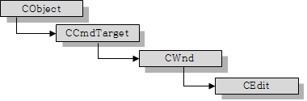
MFC 번역
CEdit Class
Cedit 클래스는 CWnd으로부터 파생 받는 클래스. class CEdit : public CWnd
Cedit 클래스는 Edit컨트롤을 구현해 놓은 클래스.
Windows의 편집 컨트롤 기능을 제공합니다.

Slide 4
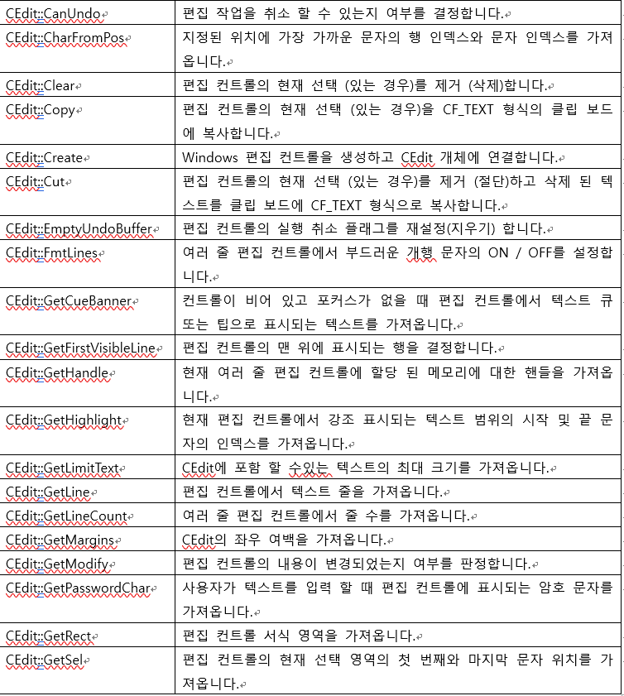
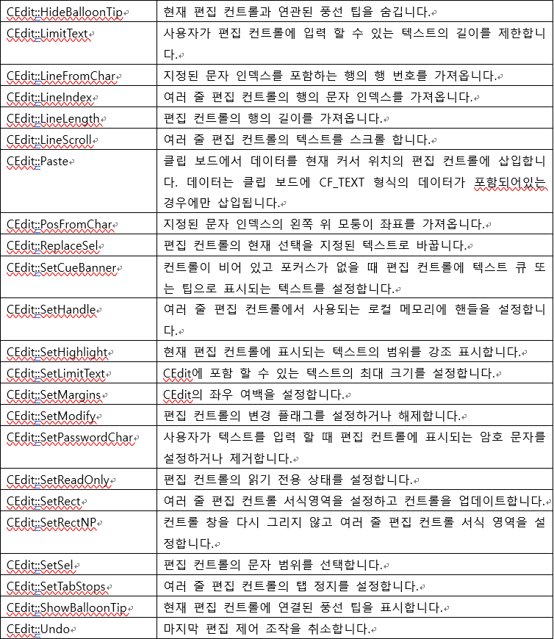
MFC 번역

Slide 5
MFC 번역
예제
void USE_OF_CEdit()
{
CString strText;
// 1. CEdit에 문자열 입력하기
pEdit->SetWindowText(strText);
// 2. CEdit에 있는 문자열 가져오기
pEdit->GetWindowText(strText);
// 3. CEdit에 있는 문자열의 길이 가져오기
int nLength = pEdit.GetLength();
// 4. CEdit 내용 전부를 지우기
pEdit->SetSel(0, -1); //처음부터 끝까지 선택한다. 즉, 모든 문자 선택
pEdit->Clear(); //지우기
//5. 읽기 전용 설정 / 해제
pEdit->SetReadOnly(true); // 읽기전용으로 설정
pEdit->SetReadOnly(false); // 읽기전용에서 해제
//6. 원하는 줄의 첫번째 글자의 인덱스 값을 가져온다.
int Index = pEdit->LineIndex(1); // 두번째 줄의 첫번째 글자의 인덱스 위치를 가져옴
// 0~n-1의 인덱스 방식이다. 따라서 첫번째 줄은 0, 두번째 줄은 1이 된다.
//7. 각 줄의 글자수를 알아낸다.
int NumLetters = pEdit->LineLength(1); // 두번째 줄이 몇개의 글자로 이루어 졌는지 알아냄
//8. CEdit 박스 맨 앞에 문자 추가
pEdit->SetSel(0, 0);//맨앞 선택
pEdit->ReplaceSel("Hello !!");//추가하고 싶은 문자열
//9. CEdit 문자열 용량 설정
pEdit->SetLimitText(0x10000); // 최대 65536 까지 설정 가능 (64KB)
}

Slide 6
프로젝트 개요
프로젝트 명
2인용 뱀 게임
프로젝트 용도
C++문법을 이해하고 심화 학습 하여 콘솔 뱀 게임 만들기

Slide 7
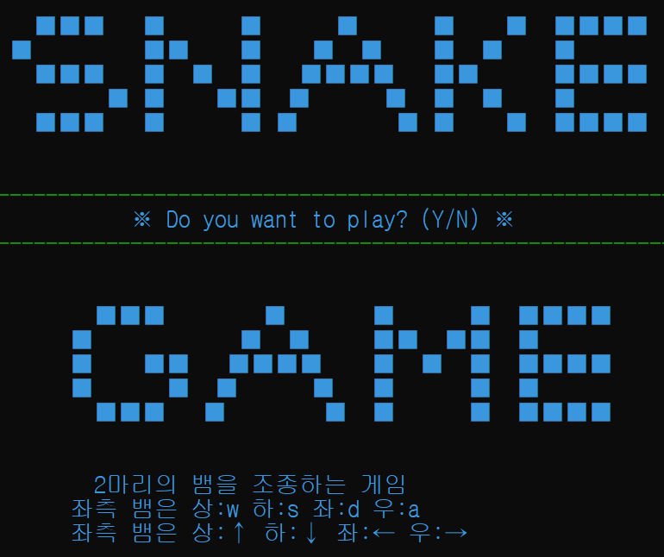
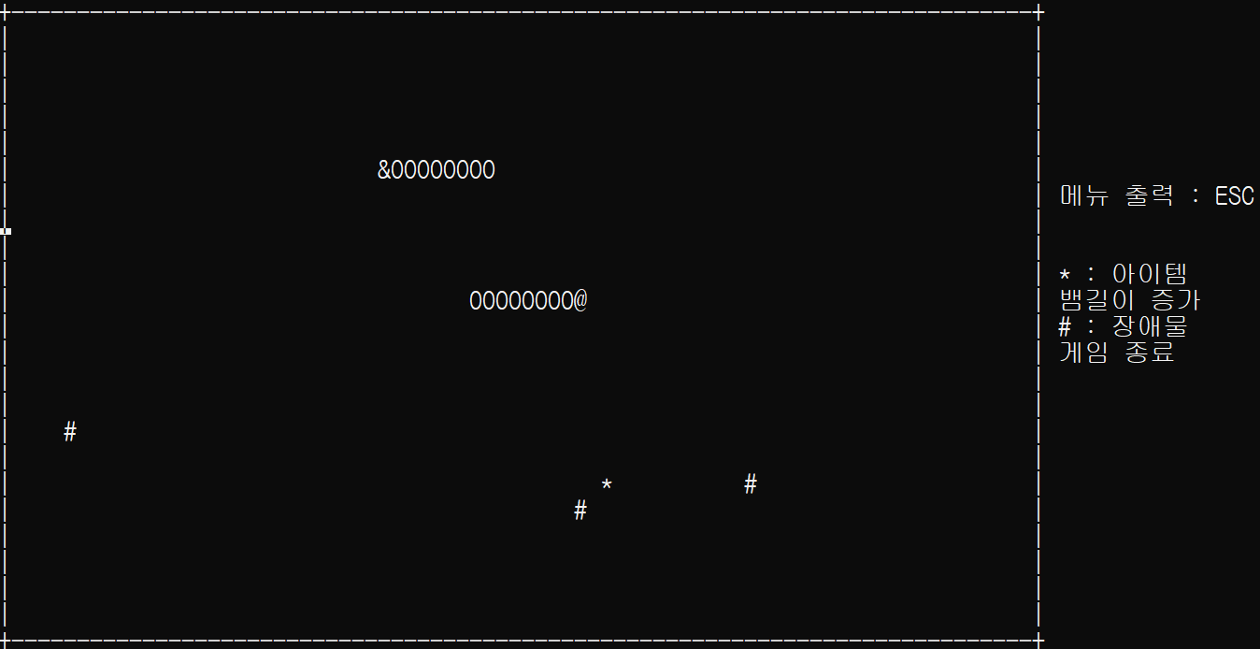
실행 결과 시연
초기 화면
게임 화면

Slide 8
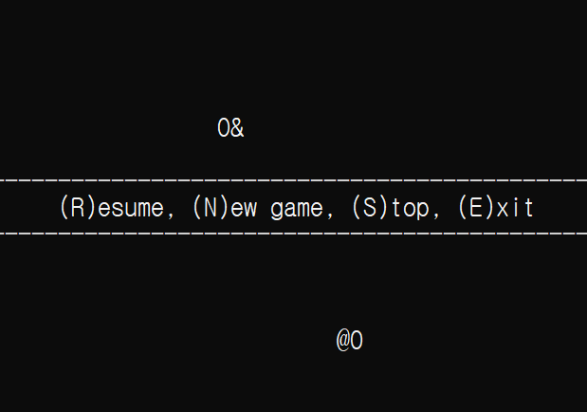
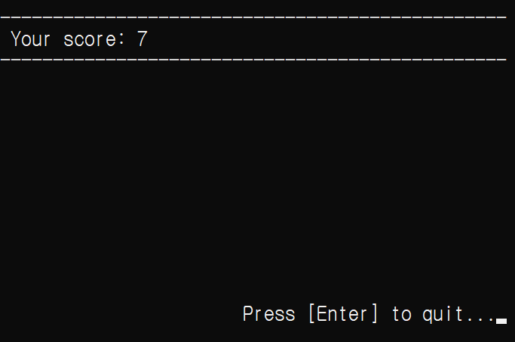
실행 결과 시연
일시 정지
게임 종료

Slide 9
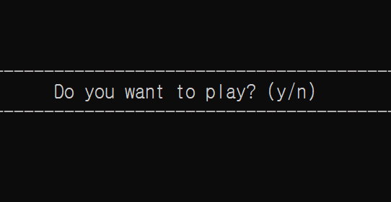
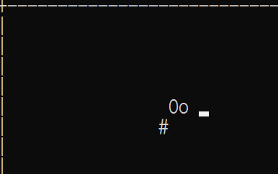
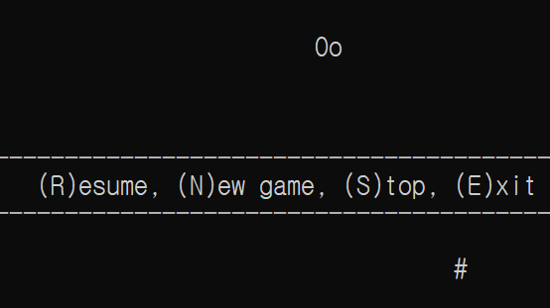
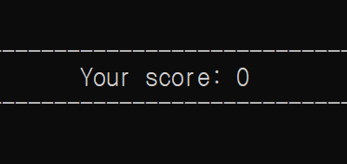
출 처
뱀 게임 기본소스 출처
http://slow-down.tistory.com/155
Y
ESC
벽
충
돌
N
N
S or E

Slide 10

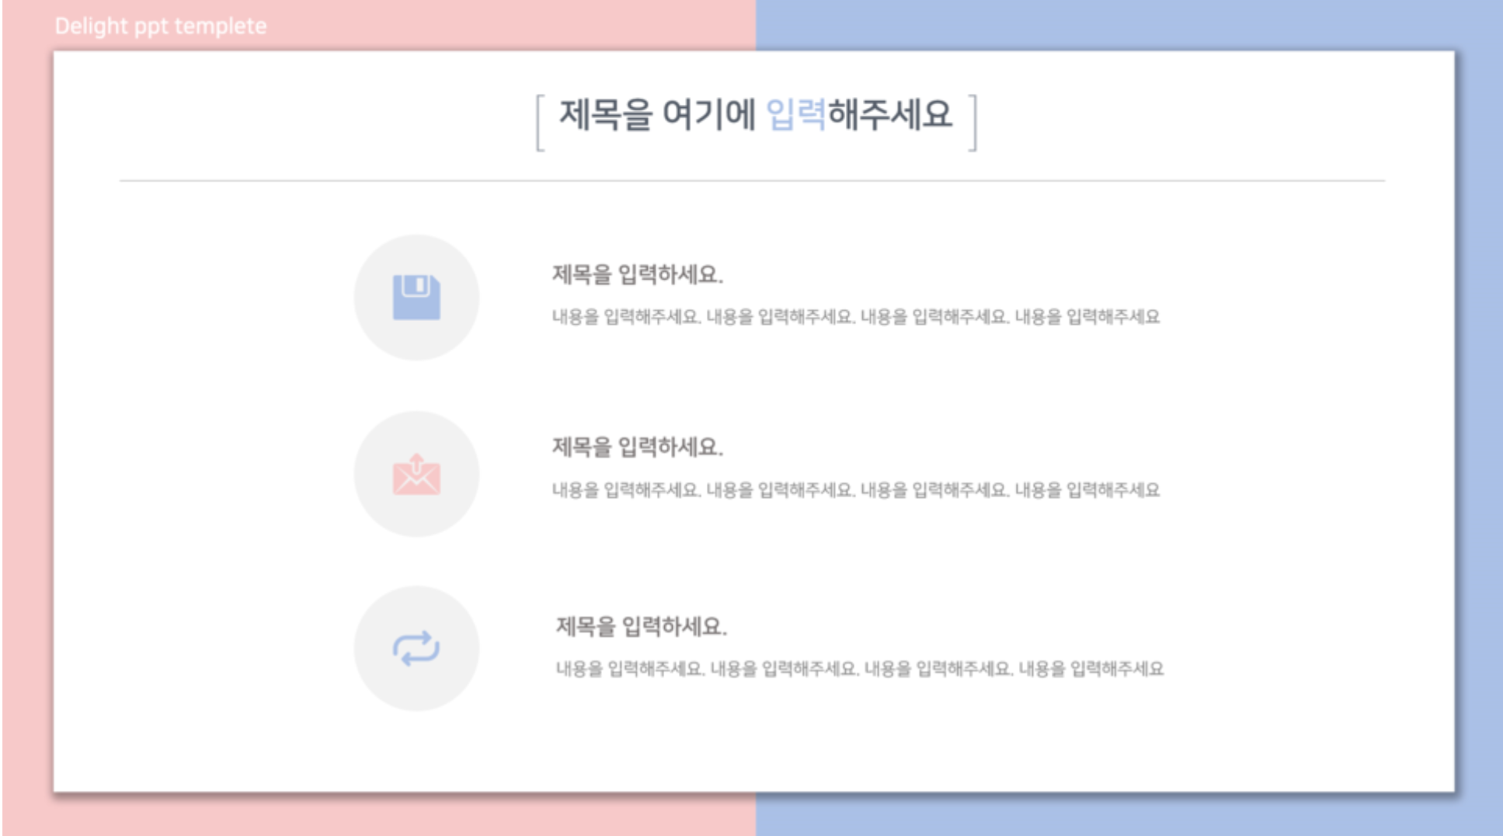
출 처
ppt template 출처
https://post.naver.com/viewer/postView.nhn?volumeNo=11287965&memberNo=3867789

Slide 11
수정 사항
2인용 게임으로 수정
장애물 추가
난이도 조절
뱀 모양 수정
메인 화면 수정
도움말 추가

Slide 12

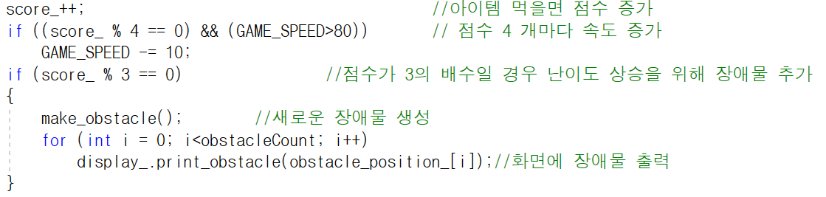

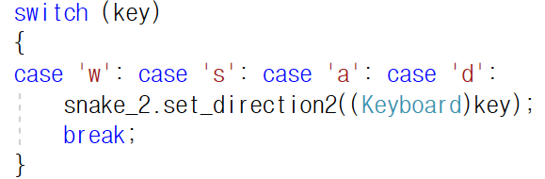
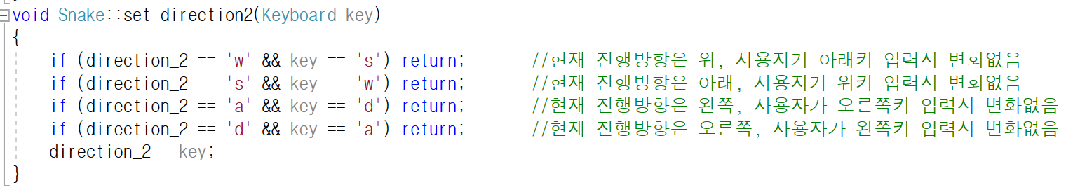
수정 사항
2인용 게임

Slide 13
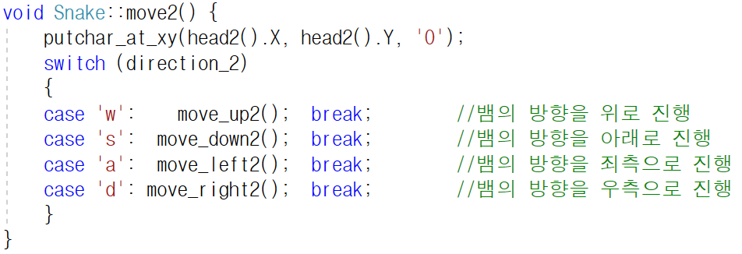
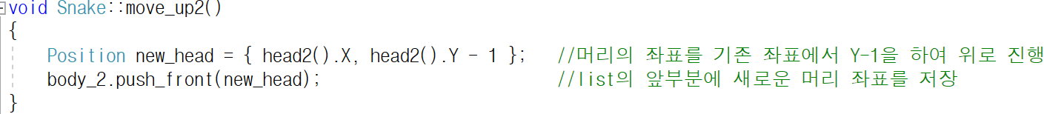
수정 사항
2인용 게임

Slide 14
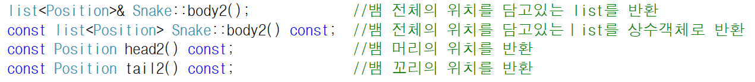
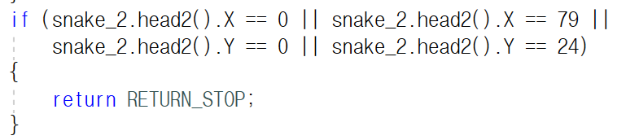
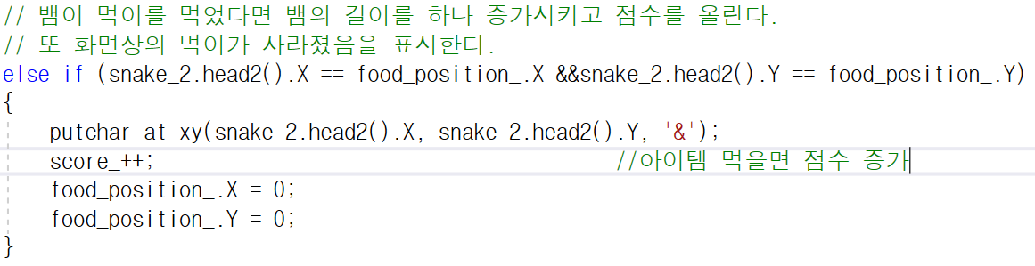
수정 사항
2인용 게임

Slide 15
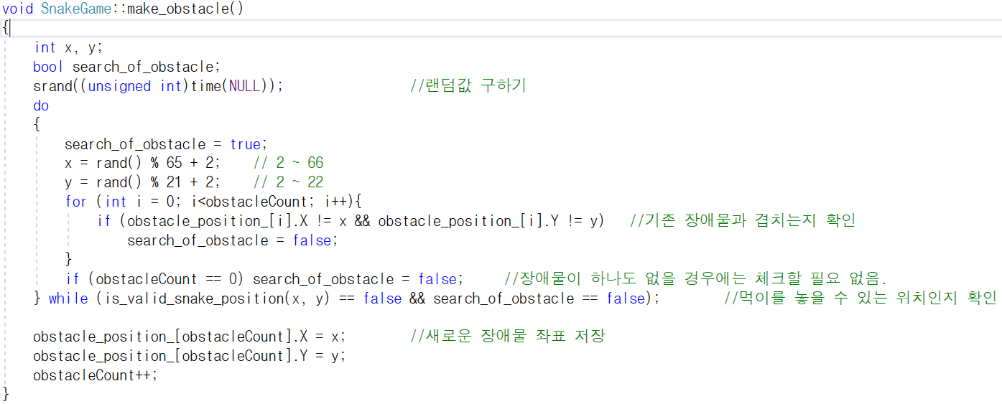
수정 사항
장애물 추가

Slide 16
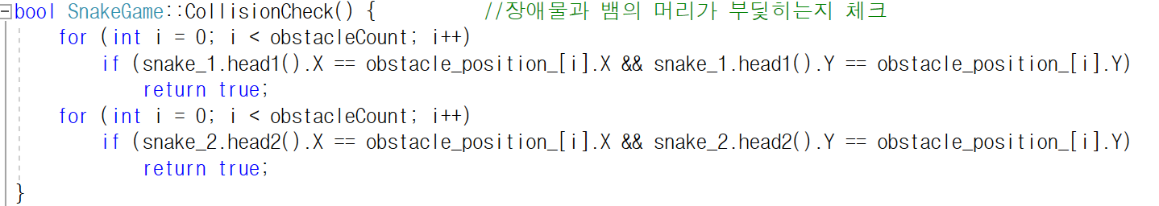
수정 사항
장애물 추가

Slide 17
수정 사항
난이도 조절

Slide 18
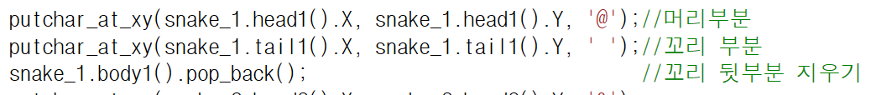
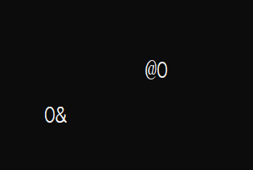
수정 사항
뱀 모양 변경

Slide 19
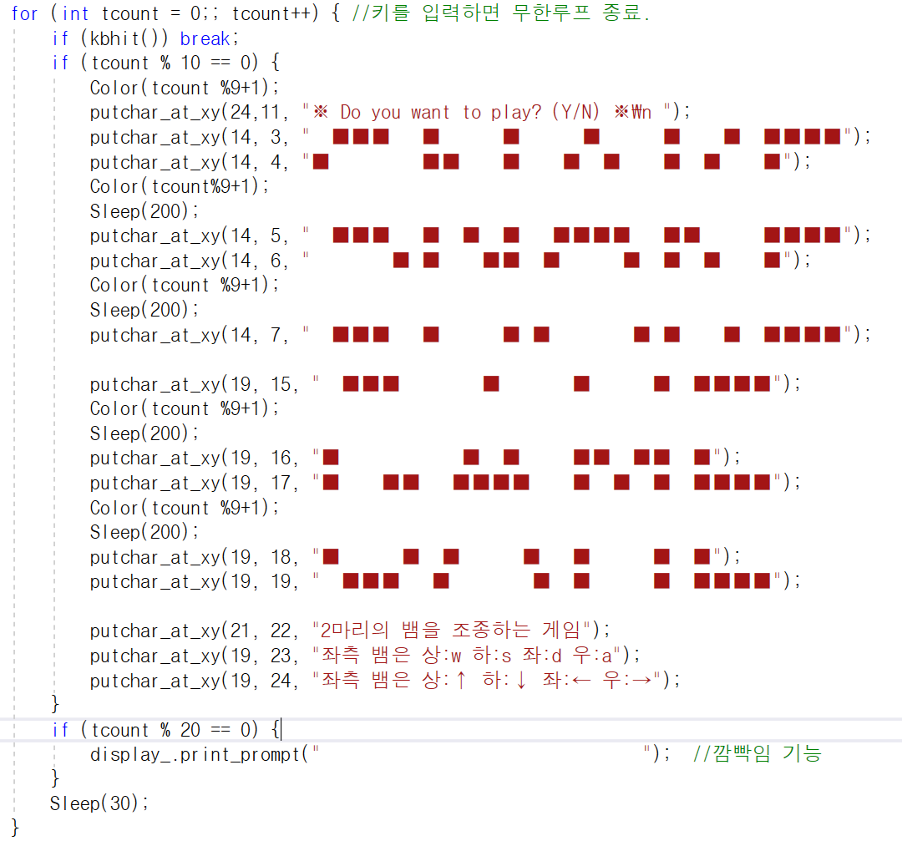

수정 사항
메인 수정

Slide 20

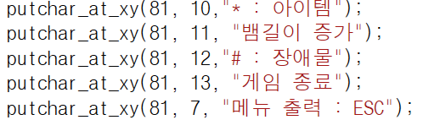
수정 사항
도움말 추가

Slide 21
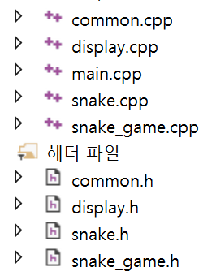
대략적인 구조 설명
common 좌표, 커서 이동
좌표 문자 찍기
글자색
display : 게임 화면 구성
main : 실행
snake : 뱀 이동
snake_game : 게임 기능

Slide 22
특이점 및 느낌 점
특이점
뱀 게임을 2인용으로 수정하였습니다.
느낌 점
소스를 여러 번 분석하였지만 완벽하게 분석하지 못해서 아쉬움
개선할 점
아이템을 좀 더 추가
난이도 기능 추가

Slide 23
질의 응답
Q & A

Slide 24
감사합니다

